Slide 1
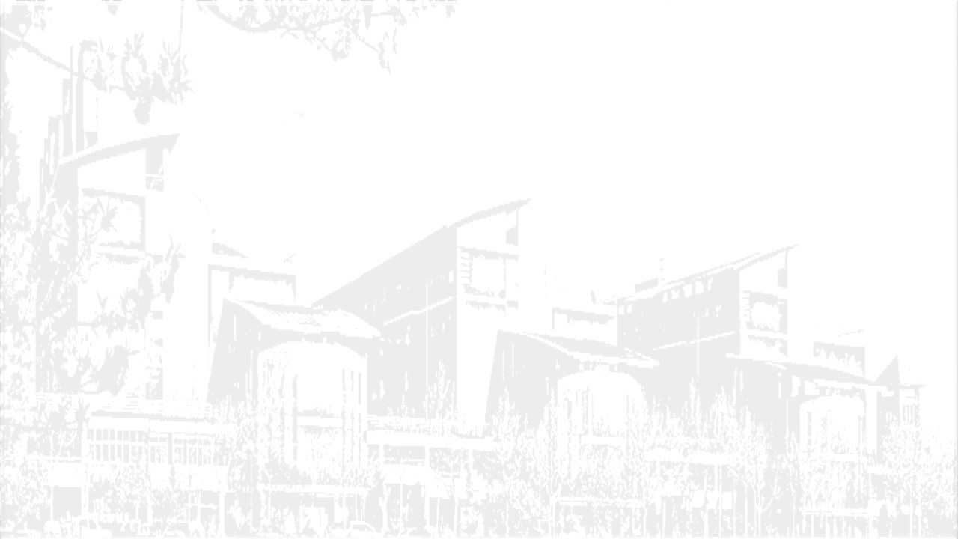

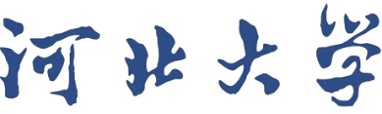
Rob-GAN: Generator, Discriminator, and Adversarial Attacker
CVPR 2019
Xuanqing Liu Cho-Jui Hsieh
University of California, Los Angeles

Slide 2


第一部分：摘要
第二部分：引言
第三部分：背景及相关工作第四部分：提出的方法
第五部分：实验结果
第六部分：结论

Slide 3
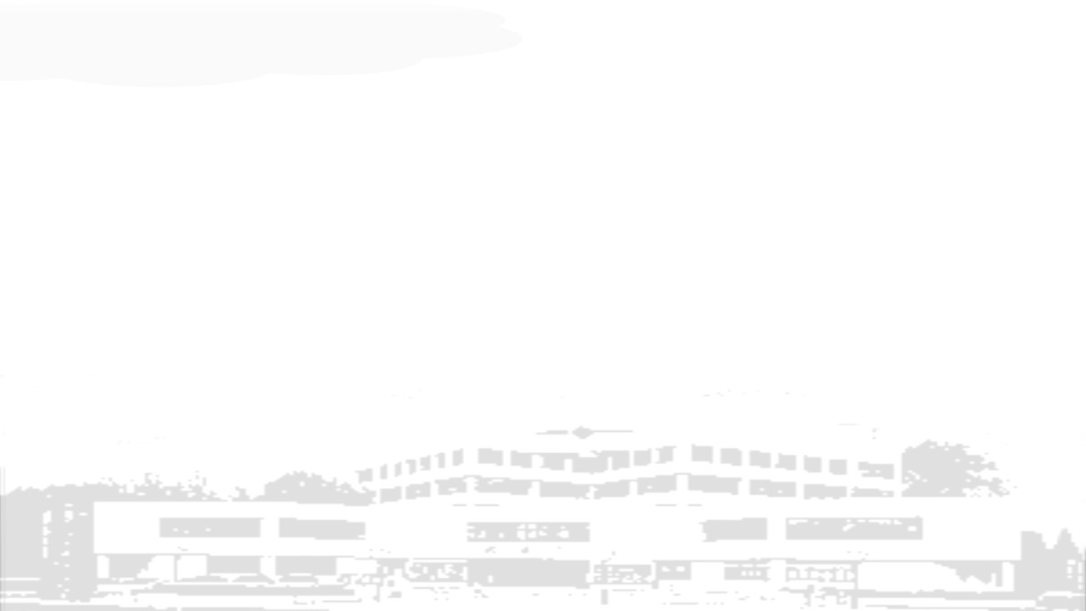
第一部分：摘要
Abstract
本文研究了对抗深度学习中的两个重要概念——对抗性训练（Adversarial learning）和生成对抗网络（Generative Adversarial Networks）。对抗训练是通过在训练阶段结合对抗攻击者和判别器来提高判别器鲁棒性的技术。GAN常通过优化判别器和生成器来进行图像生成。文中表明，这两个概念密切相关，可以相互增强——在对抗训练过程中添加生成器可以提高判别器的鲁棒性，在GAN训练中添加对抗攻击可以加快收敛速度，并获得更好的生成器。为此作者提出了一个名为Rob-GAN的框架，在存在对抗攻击的情况下，结合生成器和判别器来构建模型，其中生成器生成假图像来欺骗判别器；对抗攻击者扰乱真实图像以欺骗判别器，判别器希望最小化在虚假和对抗图像下的损失。通过这种训练，我们能够同时提高GAN训练的收敛速度、合成图像的质量和判别器在强对抗攻击下的鲁棒性。实验结果表明，所获得的分类器比最先进的对抗训练方法更鲁棒，并且该生成器在ImageNet-143上优于SN-GAN。

Slide 4
第一部分：摘要
第二部分：引言
第三部分：背景及相关工作第四部分：提出的方法
第五部分：实验结果
第六部分：结论

Slide 5
第二部分：引言
Introduction
在过去的几年里，对抗性深度学习受到了极大的关注。在本文研究了两个重要但不同的概念——对抗攻击/防御对抗和生成对抗网络。对抗攻击是一种算法，它使用高度相似的图像来欺骗判别器，在对抗攻击下训练分类器(也称为对抗训练)已经成为提高判别器鲁棒性的最有前途的方法之一。另一方面，GAN一种生成模型，其中生成器学习将白噪声转换成判别器认为真实的图像。作者在本文中表明，它们是密切相关的，作者有以下两种重要观点：
1.如果我们能够获得图像数据集中更准确的分布，就可以提高对抗训练判别器鲁棒性。
2.如果判别器在图像流形上具有大的曲率，那么GAN训练达到平衡可能非常慢。因此，经过对抗训练的判别器可以加速GAN的训练。

Slide 6
第二部分：引言
Introduction
本文的主要贡献如下：
解释了为什么对抗训练算法不能很好的推广到未知的测试数据上和为什么GAN训练很慢。
把对抗性训练和GAN训练联系起来，说明它们是如何相互受益的（利用GAN来提高对抗性训练的泛化能力，利用对抗性训练来加速GAN训练，同时使其收敛到一个更好的生成器）
在ACGAN基础上改进损失函数
设计了一系列实验来证实文中的所有假设和创新。

Slide 7
第一部分：摘要
第二部分：引言
第三部分：背景及相关工作第四部分：提出的方法
第五部分：实验结果
第六部分：结论

Slide 8
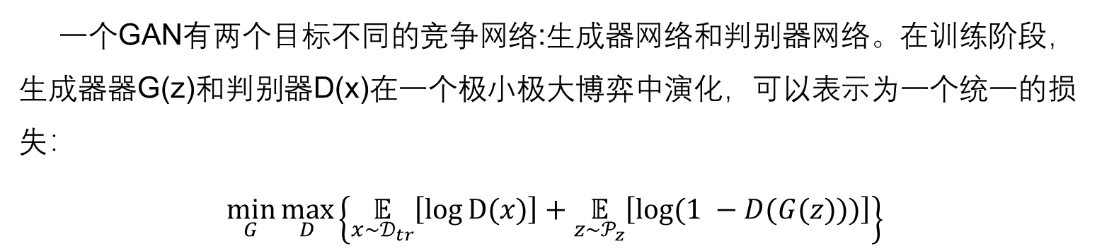
第三部分：背景及相关工作
Generative Adversarial Network
一个GAN有两个目标不同的竞争网络:生成器网络和判别器网络。在训练阶段，生成器器G(z)和判别器D(x)在一个极小极大博弈中演化，可以表示为一个统一的损失：
$$\min_{G}{\max_{D}\left\{\underset{x∼𝒟_{tr}}{𝔼}\left[\log{D(x)}\right]+\underset{z∼𝒫_{z}}{𝔼}\left[\log{(1 −D(G(z)))}\right]\right\}}$$

Slide 9
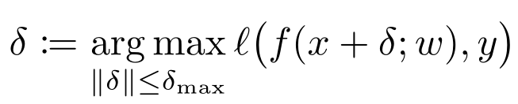
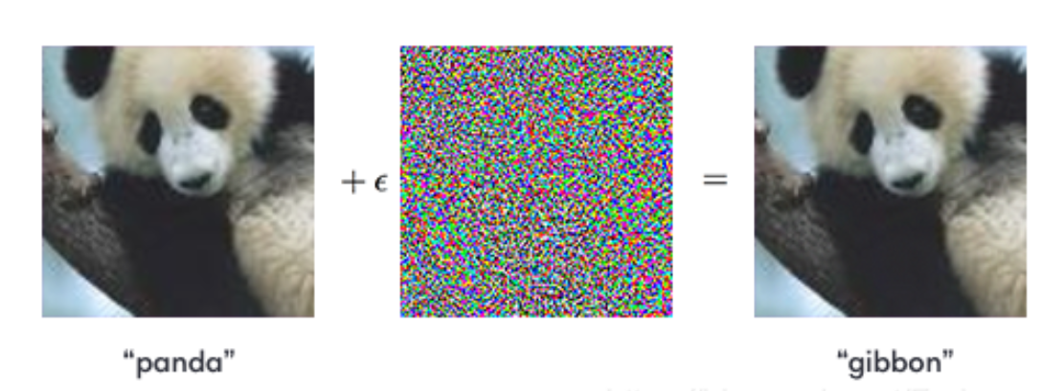
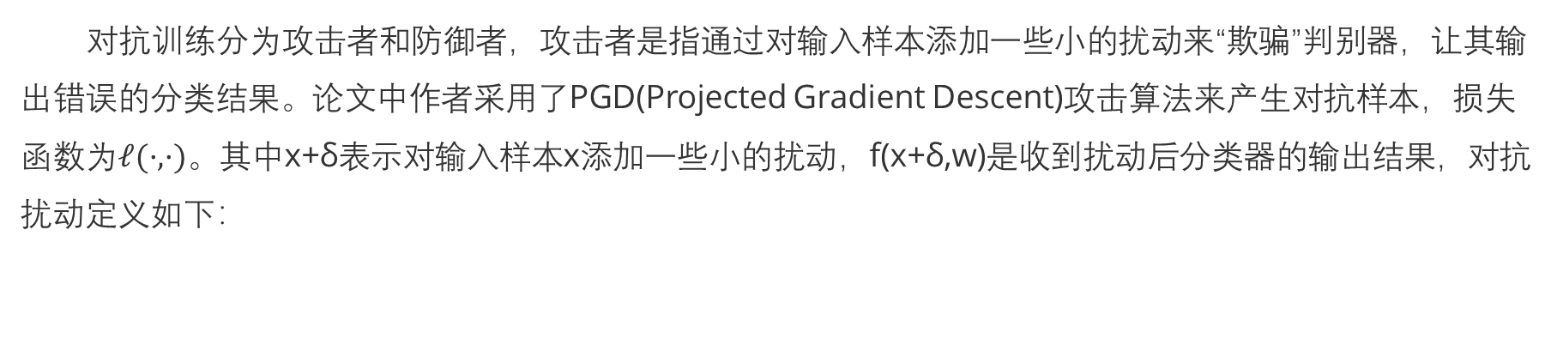
第三部分：背景及相关工作
Adversarial attacks and defenses
对抗训练分为攻击者和防御者，攻击者是指通过对输入样本添加一些小的扰动来“欺骗”判别器，让其输出错误的分类结果。论文中作者采用了PGD(Projected Gradient Descent)攻击算法来产生对抗样本，损失函数为$ℓ(·,·)$。其中x+δ表示对输入样本x添加一些小的扰动，f(x+δ,w)是收到扰动后分类器的输出结果，对抗扰动定义如下：

Slide 10
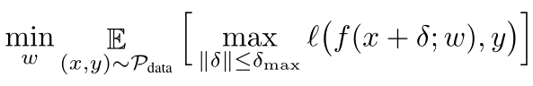
第三部分：背景及相关工作
Adversarial attacks and defenses
即表示了攻击者希望通过对输入的图像加上一些小的扰动，就可以使得判别器给出和原始标签完全不同的类判别结果。有攻击自然就有防御，对于防御者来说，它的损失函数如下所示：
对于攻击来说就是内部最大化，对于防御问题来说就是外部最小化。
内部最大化：里层的损失函数最大化的意思就是说原始样本加扰动后，和原始标签的损失差距越来越大。
外部最小化：防御目的是为了让模型在遇到对抗样本的情况下，整个数据分布上的损失的期望还是最小。

Slide 11
第一部分：摘要
第二部分：引言
第三部分：背景及相关工作第四部分：提出的方法
第五部分：实验结果
第六部分：结论

Slide 12
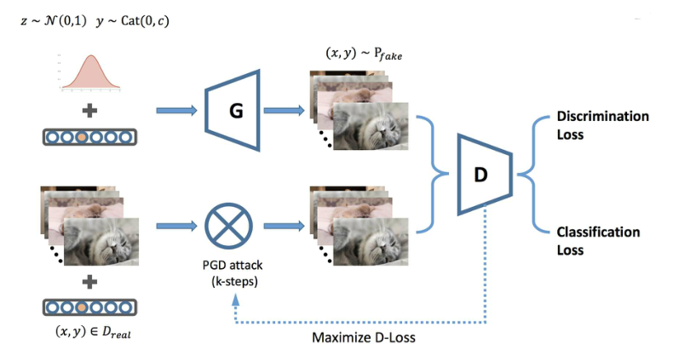
第四部分：提出的方法
Proposed Approach
本文提出了一个称为Rob-GAN的框架，生成器产生假样本希望骗过判别器，对抗攻击者对输入样本做一些小的扰动，同样也希望判别器做出错误的判断，而判别器则希望尽可能的判别出输入样本来自真实数据分布还是其他来源，因此判别器不仅需要判别样本是否真实，还需判断样本的类别。
事实上，Rob-GAN与对抗性训练和GAN都有着密切的关系。如果我们去掉生成器，Rob-GAN就成了 标准的对抗性训练方法。如果我们去掉对抗性攻击，Rob-GAN就成了标准的GAN。
但是我们为什么要把这三个组成部分放在一起呢？在深入细节之前，我们首先提出两个重要的动机:
为什么GAN能通过对抗性训练提高判别器的鲁棒性?
为什么对抗攻击者可以提升GAN的训练?

Slide 13
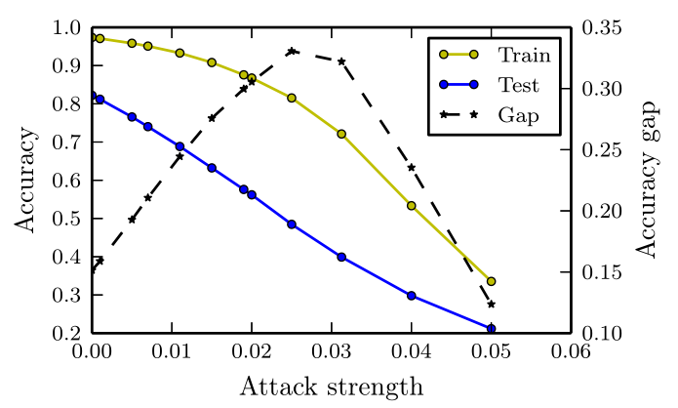
第四部分：提出的方法
The generalization gap of adversarial training — GAN aided adversarial training
对于现有的很多对抗防御的方法来说，它们可以在MNIST和CIFAR10这种小的训练集上得到鲁棒性较好的判别器，但是一旦在测试集上使用时，性能往往会有大幅的下降，并且这种现象在较大的数据集（如ImageNet）上更加显著。究其根本原因就是模型在测试集和训练集的鲁棒性差异性较大。
在不同水平攻击下的准确率

Slide 14
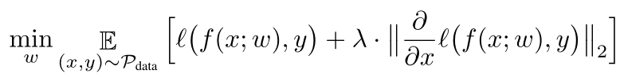
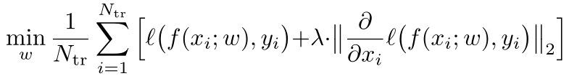
第四部分：提出的方法
The generalization gap of adversarial training — GAN aided adversarial training
从理论上分析可知，如果在真实数据分布下模型的局部LLV(local Lipschitz value)越小，则模型的鲁棒性越强。这一理论可以被描述为复合损失最小化问题：
（1）
但是在实际中我们并不能获取真实数据分布$𝒫_{data}$，因此一般采用先验分布来替换公式(1)。理想情况下，如果我们有足够的数据，那么公式(2)最终会收敛于公式(1)。
（2）

Slide 15
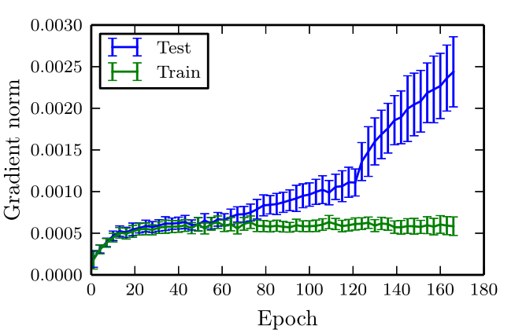
第四部分：提出的方法
The generalization gap of adversarial training — GAN aided adversarial training
那么训练集中的约束的LLV会自动泛化到测试集上吗？很遗憾，答案是否定的。也就是说尽管我们能在训练集上有效的降低LLV，但是对于测试集来说，这样是无效的。从图中我们可以看出，在训练集和测试集上，随着迭代次数的增多，Lipschitz值上同样也存在巨大的差距。
测试集和训练集的局部Lipschitz值(LLV)比较

Slide 16
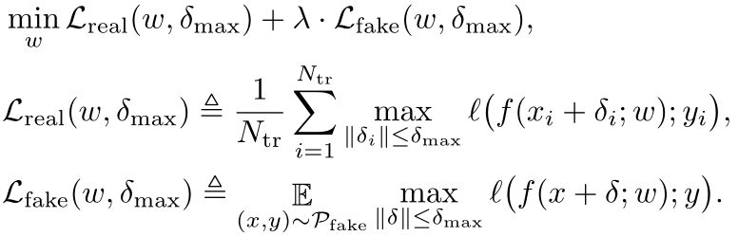
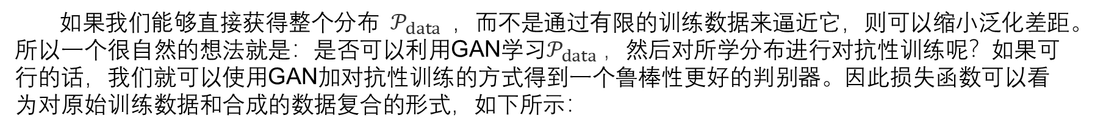
第四部分：提出的方法
The generalization gap of adversarial training — GAN aided adversarial training
如果我们能够直接获得整个分布$𝒫_{data}$，而不是通过有限的训练数据来逼近它，则可以缩小泛化差距。所以一个很自然的想法就是：是否可以利用GAN学习$𝒫_{data} ，$然后对所学分布进行对抗性训练呢？如果可行的话，我们就可以使用GAN加对抗性训练的方式得到一个鲁棒性更好的判别器。因此损失函数可以看为对原始训练数据和合成的数据复合的形式，如下所示：
系数λ用于平衡两个损失。优化此函数时采用与对抗训练相同的随机优化算法。也就是说，在每次迭代中，我们从训练或合成数据中抽取样本，找到对抗样例，然后根据对抗样例计算随机梯度。

Slide 17
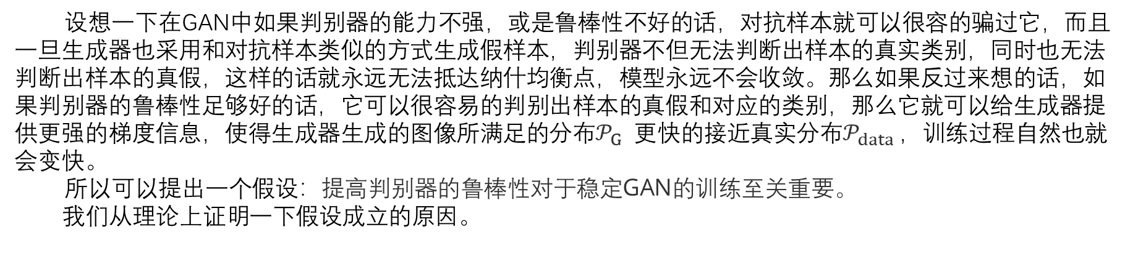
第四部分：提出的方法
Accelerate GAN training by robust discriminator
设想一下在GAN中如果判别器的能力不强，或是鲁棒性不好的话，对抗样本就可以很容的骗过它，而且一旦生成器也采用和对抗样本类似的方式生成假样本，判别器不但无法判断出样本的真实类别，同时也无法判断出样本的真假，这样的话就永远无法抵达纳什均衡点，模型永远不会收敛。那么如果反过来想的话，如果判别器的鲁棒性足够好的话，它可以很容易的判别出样本的真假和对应的类别，那么它就可以给生成器提供更强的梯度信息，使得生成器生成的图像所满足的分布$𝒫_{G}$ 更快的接近真实分布$𝒫_{data}$，训练过程自然也就会变快。
所以可以提出一个假设：提高判别器的鲁棒性对于稳定GAN的训练至关重要。
我们从理论上证明一下假设成立的原因。

Slide 18

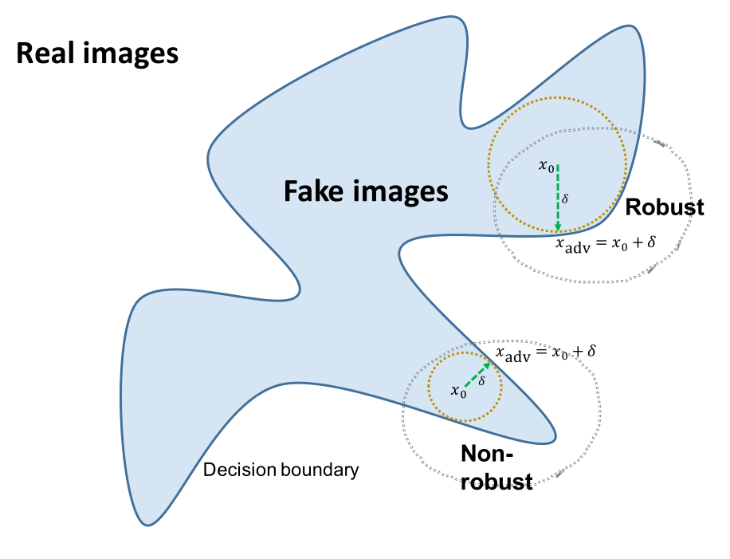
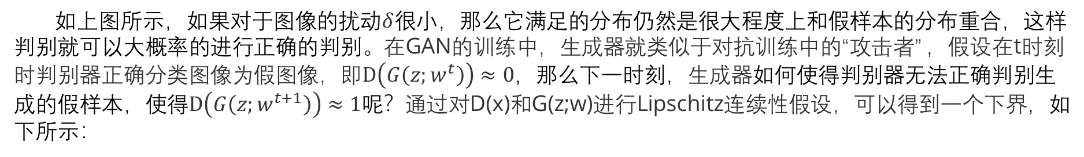
第四部分：提出的方法
Accelerate GAN training by robust discriminator
如上图所示，如果对于图像的扰动$δ$很小，那么它满足的分布仍然是很大程度上和假样本的分布重合，这样判别就可以大概率的进行正确的判别。在GAN的训练中，生成器就类似于对抗训练中的“攻击者” ，假设在t时刻时判别器正确分类图像为假图像，即$D\left(G\left(z;w^{t}\right)\right)≈0$，那么下一时刻，生成器如何使得判别器无法正确判别生成的假样本，使得$D\left(G\left(z;w^{t+1}\right)\right)≈1$呢？通过对D(x)和G(z;w)进行Lipschitz连续性假设，可以得到一个下界，如下所示：

Slide 19
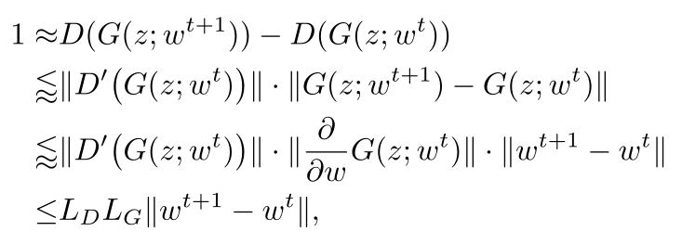
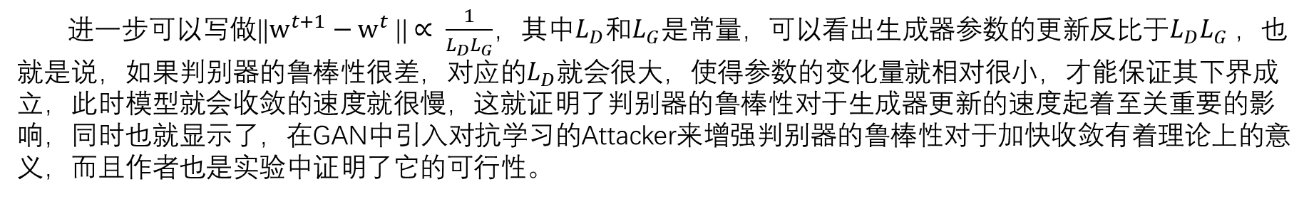
第四部分：提出的方法
Accelerate GAN training by robust discriminator
进一步可以写做||$w^{t+1}−$ $w^{t}$||$∝ \frac{1}{L_{D}L_{G}}$，其中$L_{D}$和$L_{G}$是常量，可以看出生成器参数的更新反比于$L_{D}L_{G}$，也就是说，如果判别器的鲁棒性很差，对应的$L_{D}$就会很大，使得参数的变化量就相对很小，才能保证其下界成立，此时模型就会收敛的速度就很慢，这就证明了判别器的鲁棒性对于生成器更新的速度起着至关重要的影响，同时也就显示了，在GAN中引入对抗学习的Attacker来增强判别器的鲁棒性对于加快收敛有着理论上的意义，而且作者也是实验中证明了它的可行性。

Slide 20
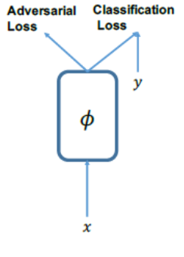
第四部分：提出的方法
Accelerate GAN training by robust discriminator
图1. Rob-GAN模型的架构
图2. 判别器模型的架构
经过上面的分析我们发现，对抗训练和GAN的结合是一个互帮互助的过程：生成器向鉴别器提供假图像;同时，从训练集采样的真实图像在发送到鉴别器之前由PGD攻击算法预处理。其网络架构如图1所示。
Rob-GAN模型的架构并不复杂，判别器的网络结构和损失函数直接使用AC-GAN，结构如图2所示。

Slide 21
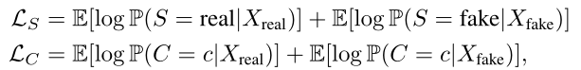
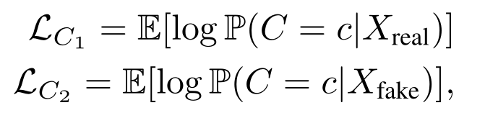
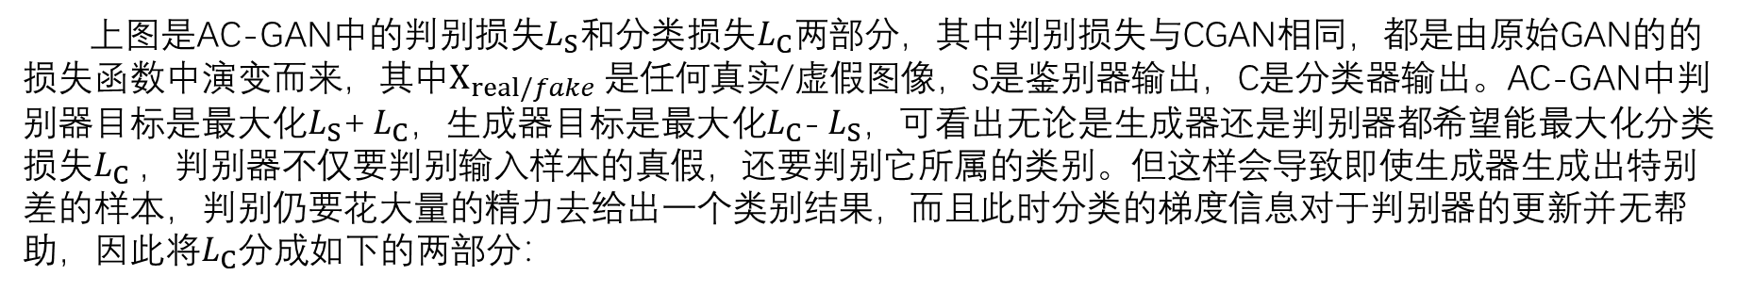
第四部分：提出的方法
Accelerate GAN training by robust discriminator
上图是AC-GAN中的判别损失$L_{S}$和分类损失$L_{C}$两部分，其中判别损失与CGAN相同，都是由原始GAN的的损失函数中演变而来，其中$X_{real/fake}$是任何真实/虚假图像，S是鉴别器输出，C是分类器输出。AC-GAN中判别器目标是最大化$L_{S}$+ $L_{C}$，生成器目标是最大化$L_{C}$- $L_{S}$，可看出无论是生成器还是判别器都希望能最大化分类损失$L_{C}$，判别器不仅要判别输入样本的真假，还要判别它所属的类别。但这样会导致即使生成器生成出特别差的样本，判别仍要花大量的精力去给出一个类别结果，而且此时分类的梯度信息对于判别器的更新并无帮助，因此将$L_{C}$分成如下的两部分：

Slide 22
第四部分：提出的方法
Accelerate GAN training by robust discriminator
判别器最大化$L_{S}$+$L_{C_{1}}$，生成器最大化$L_{C_{2}} −L_{S}$，这样新的目标函数保证了判别器只专注于对真实图像的分类和真伪图像的识别，生成器希望能尽可能正确生成类别假样本。

Slide 23
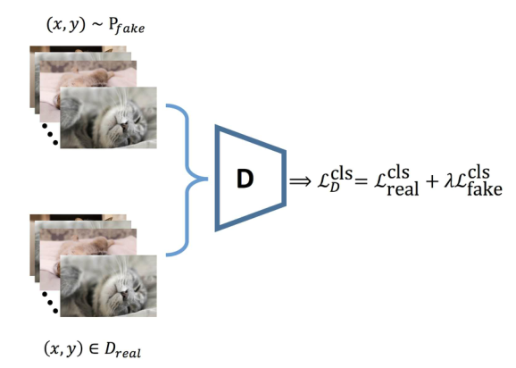
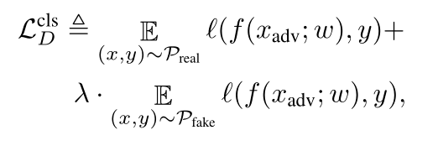
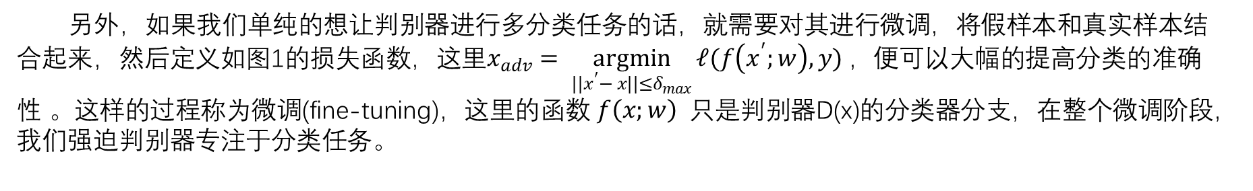
第四部分：提出的方法
Fine-tuning
图1
图2. fine-tuning
另外，如果我们单纯的想让判别器进行多分类任务的话，就需要对其进行微调，将假样本和真实样本结合起来，然后定义如图1的损失函数，这里$x_{adv}= \underset{||x^{′}− x||≤δ_{max}}{argmin}{ℓ(f\left(x^{′};w\right),y)}$，便可以大幅的提高分类的准确性 。这样的过程称为微调(fine-tuning)，这里的函数$f\left(x;w\right)$只是判别器D(x)的分类器分支，在整个微调阶段，我们强迫判别器专注于分类任务。

Slide 24
第一部分：摘要
第二部分：引言
第三部分：背景及相关工作第四部分：提出的方法
第五部分：实验结果
第六部分：结论

Slide 25
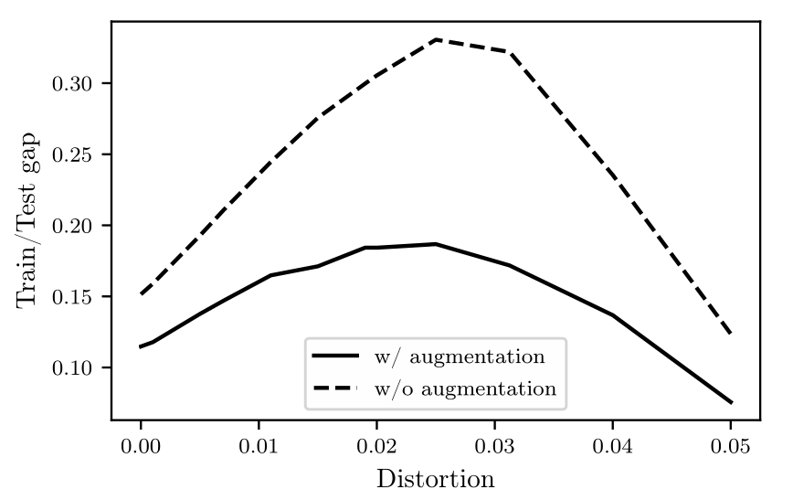
第五部分：实验结果
Experimental Results
图1. 未使用GAN的对抗训练
图2. 增加GAN后的比较
上图是在对抗训练中采用GAN数据后的性能差距，可以明显看出相较之前差距明显缩小。

Slide 26
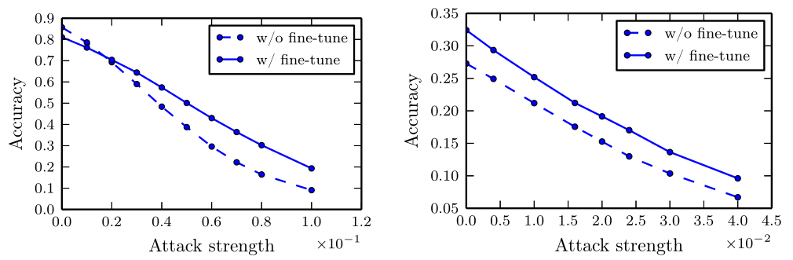
第五部分：实验结果
Experimental Results
下面是Rob-GAN在CIFAR10以及ImageNet64(143)上不同扰动情况下模型训练判别器分类的准确率，其中W/FT是指加入微调策略。
CIFAR10
ImageNet64(143)

Slide 27
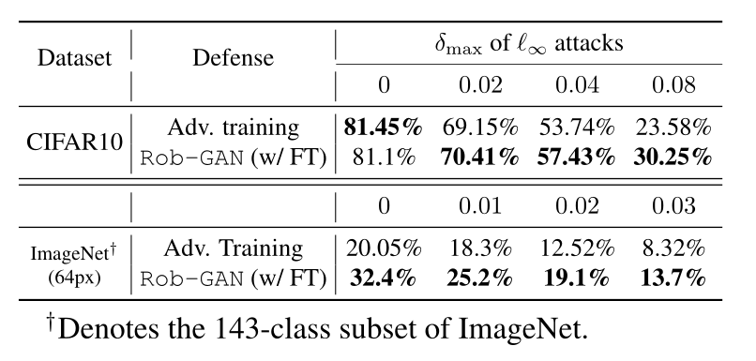
第五部分：实验结果
Experimental Results
下图显示了在不同大小的扰动下，模型在分类准确率上的表现，可以明显看出我们的方法(Rob-GAN w/ FT)的性能优于目前最先进的防御算法。

Slide 28
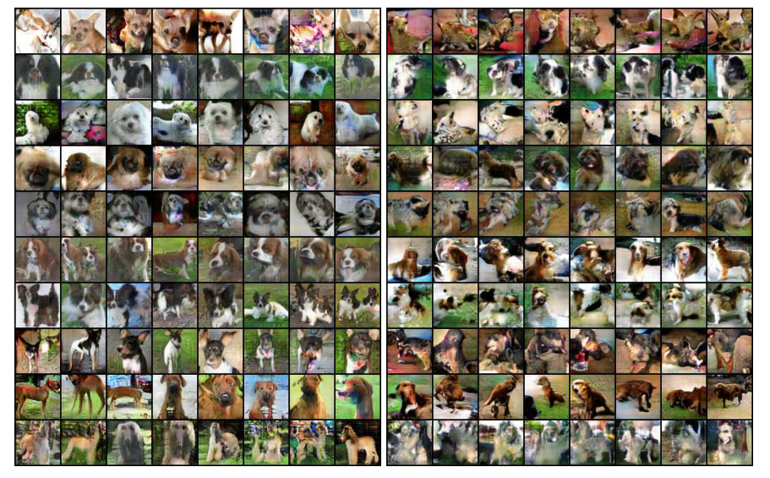
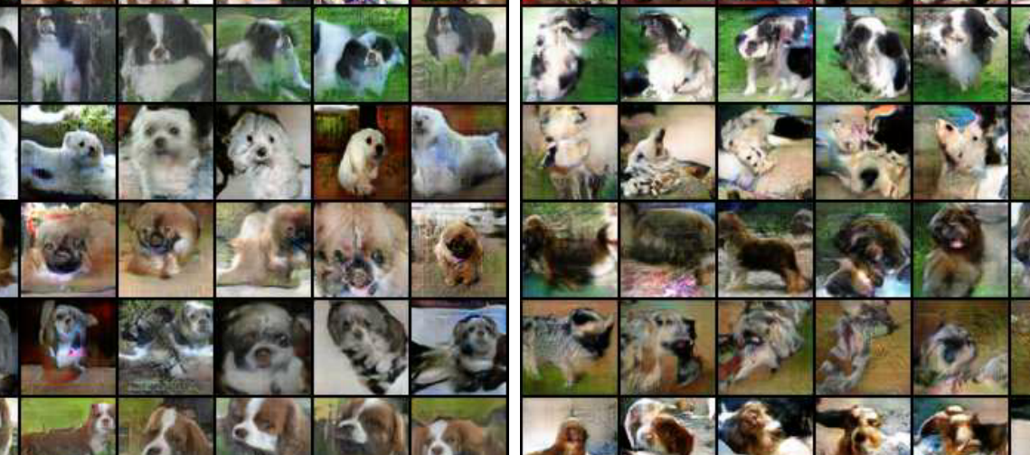
第五部分：实验结果
Experimental Results
下图左边为Rob-GAN生成的图像，右图是ACGAN生成的图像，从中我们可以看出Rob-GAN的图像的质量要由于ACGAN

Slide 29
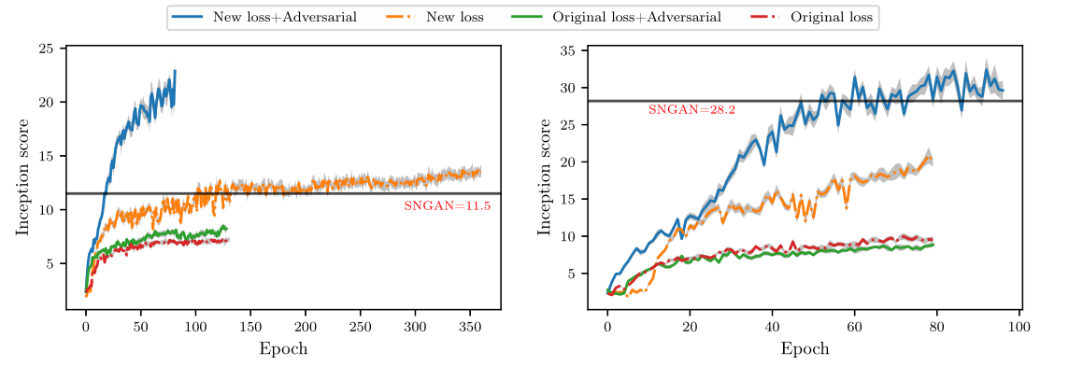
第五部分：实验结果
Experimental Results
在两个数据集中，新模型仅在25个epoch (64px)或50个epoch (128px)超过SN-GAN。下图显示了Rob-GAN的三个优势：
与SN-GAN相比，新模型(new loss + adversarial)有效地学习了一个高质量的生成器
当将新的损失与原来的损失进行比较时，我们看到新的损失表现得更好
利用新的损失，对抗性训练算法具有很好的加速效果
ImageNet子集上的结果，左:64px，右:128px。

Slide 30
第一部分：摘要
第二部分：引言
第三部分：背景及相关工作第四部分：提出的方法
第五部分：实验结果
第六部分：结论

Slide 31
第六部分：结果
Conclusions
这篇论文作者将生成式对抗网络(GAN)以及对抗训练模型(Adversarial training)结合在一起形成一个全新的框架Rob-GAN。从理论以及实验证明出Rob-GAN不仅能加速GAN收敛速度而且还有助于缩减对抗训练的性能差距，同时产生了更好的生成器和更强的判别器。另外作者还重新定义了AC-GAN的损失函数。总之，这篇论文对于稳定GAN训练具有重大意义，并且论文理论的严谨性也非常值得借鉴。

Slide 32
谢谢

